Slide 1
Карданные передачи автомобилей и тракторов

Slide 2
Карданная передача предназначена для передачи вращающего момента и соединения агрегатов трансмиссии, валы которых несоосны или расположены под некоторым углом один к другому, изменяющимся при движении автомобиля (трактора). К карданным передачам предъявляют следующие требования: передача вращающего момента без создания дополнительных изгибающих, скручивающих, вибрационных и осевых нагрузок; обеспечение равенства угловых скоростей соединяемых валов независимо от угла между ними; высокий КПД и бесшумность работы.
Карданная передача может также применяться в приводе от коробки отбора мощности к вспомогательным механизмам (лебедка и др.) и для связи рулевого колеса с рулевым механизмом. Для соединения механизмов применяются различного типа карданные передачи

Slide 3
Классификация карданных передач
Карданная передача | По числу валов | Одновальная
 |  | Двухвальная
 |  | Многовальная
 | По числу шарниров | Одношарнирная
 |  | Двухшарнирная
 |  | Многошарнирная
 | По типу шарниров | С шарнирами неравных угловых скоростей
 |  | С шарнирами равных угловых скоростей

Slide 4
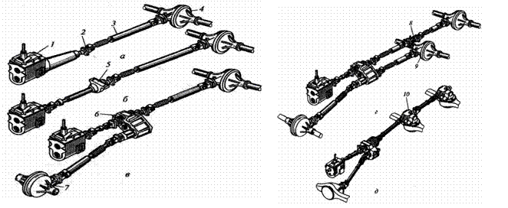
Виды карданных передач для автомобилей с различной колесной формулой
а, б - 4x2; в - 4x4; г, д - 6x6
1 - коробка передач; 2 - карданный шарнир; 3 - карданный вал; 4, 7, 9 - ведущие мосты; 5, 8 - промежуточные опоры; 6 - раздаточная коробка; 10 - редуктор

Slide 5
Карданные передачи могут быть: плоскими, если ведущий карданный и ведомый валы лежат в одной плоскости; пространственными, если это условие не соблюдается; одно- и многошарнирными. Условия работы карданных передач определяются углами установки их валов: чем больше углы, тем тяжелее условия эксплуатации. Если карданная передача соединяет агрегаты, укрепленные на раме или кузове автомобиля, то угол между их валами не превышает 3°.
Если же при движении автомобиля один или оба соединяемых агрегата перемещаются вместе с колесами, то угол между их валами увеличивается до 20°, а в автомобилях высокой проходимости - до 45°.Карданные шарниры (карданы) по кинематике делят на карданы неравных и равных угловых скоростей.

Slide 6
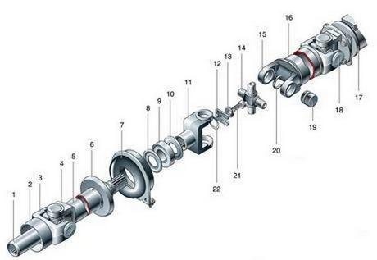
Схема карданной передачи с шарнирами неравных угловых скоростей
1 - хвостовик скользящей вилки; 2 - грязеотражатель скользящей вилки; 3 - скользящая вилка; 4 - вилка промежуточного карданного вала; 5 - промежуточный карданный вал; 6 - грязеотражатель; 7 - промежуточная опора; 8 - защитное кольцо; 9 - подшипник промежуточной опоры; 10 - защитное кольцо; 11 - шлицевая вилка; 12 - П-образная пластина; 13 - стопорная шайба; 14 - крестовина; 15 - вилка заднего карданного вала; 16 - задний карданный вал; 17 - фланец ведущей шестерни главной передачи; 18 - задний карданный шарнир; 19 - игольчатый подшипник; 20 - стопорное кольцо; 21 - болт; 22 - уплотнительное кольцо.

Slide 7
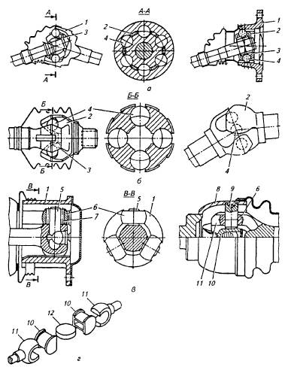
Синхронные шарниры
а - с шестью шариками; б - с пятью и четырьмя шариками; в - трехшиповые с роликами; г - дисковые;
1 - корпус; 2 - сепаратор; 3 - обойма; 4 - шарик;
5 - трехшиповая крестовина; 6 - ролик; 7 - игла; 8 - чашка; 9 - шип;
10 - центрирующее устройство; 11 - вилка; 12 – диск.

Slide 8
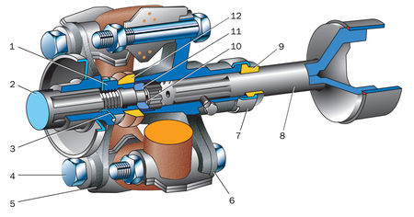
Карданная передача с полукарданным упругим шарниром
1 - гайка; 2 - ведомый вал коробки передач; 3 - шайба стопорная; 4 - болт (3 шт.); 5, 6 - фланцы муфты; 7 - обойма; 8 - карданный вал; 9 - сальник; 10 - стопорное кольцо; 11 - центрирующее кольцо; 12 – уплотнитель.

Slide 9
ведущие и ведомые Мосты

Slide 10
Мостами автомобиля (трактора) называются металлические балки с колесами. Мосты служат для установки колес и поддержания несущей системы автомобиля (трактора).
Ведущим называется мост с ведущими колесами, к которым подводится крутящий момент от двигателя. На автомобилях и тракторах ведущими мостами могут быть только передний, только задний, средний и задний или одновременно все мосты. На автомобилях применяются различные типы ведущих мостов.
Управляемым называется мост с ведомыми управляемыми ко­лесами, к которым не подводится крутящий момент двигателя.

Slide 11
Комбинированным называется мост с ведущими и управляемыми одновременно колесами. Комбинированные мосты применяются в качестве передних мостов в переднеприводных легковых автомобилях ограниченной проходимости, полноприводных автомобилях повышенной проходимости и автомобилях высокой проходимости, предназначенных для эксплуатации в тяжелых дорожных условиях.
Поддерживающим называется мост с ведомыми колесами, которые не являются ни ведущими, ни управляемыми. Наибольшее применение поддерживающие мосты получили на прицепах и полуприцепах. Они применяются также на многоосных грузовых автомобилях и в качестве задних мостов на переднеприводных легковых автомобилях.
Наибольшее распространение получили задние ведущие мосты на автомобилях ограниченной проходимости с колесной формулой 4x2 и 6х4, предназначенных для эксплуатации на дорогах с твердым покрытием и сухих грунтовых дорогах.

Slide 12
Классификация мостов
Мосты | По расположению | Передний
 |  | Задний
 |  | Промежуточный
 | По типу управляемых колес | Ведущие
 |  | Управляемые
 |  | Комбинированные
 |  | Поддерживающие
 | По конструкции балки моста | Разъемные
 |  | Неразъемные

Slide 13
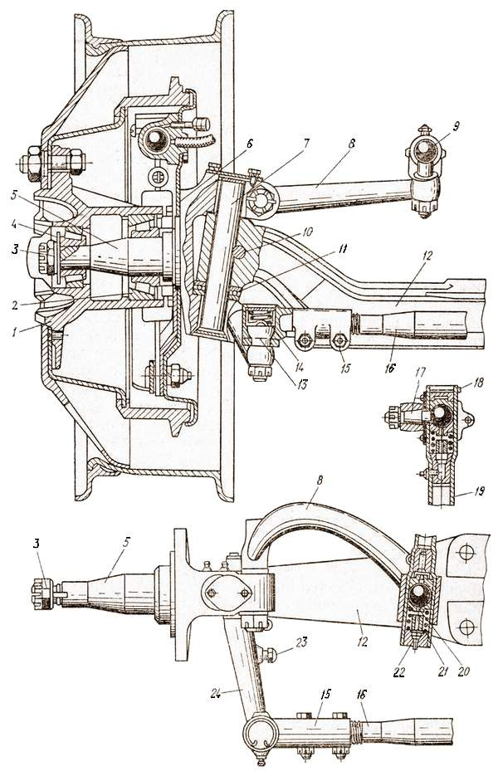
Управляемые мосты
Передний мост автомобиля ГАЗ-3307.

Slide 14
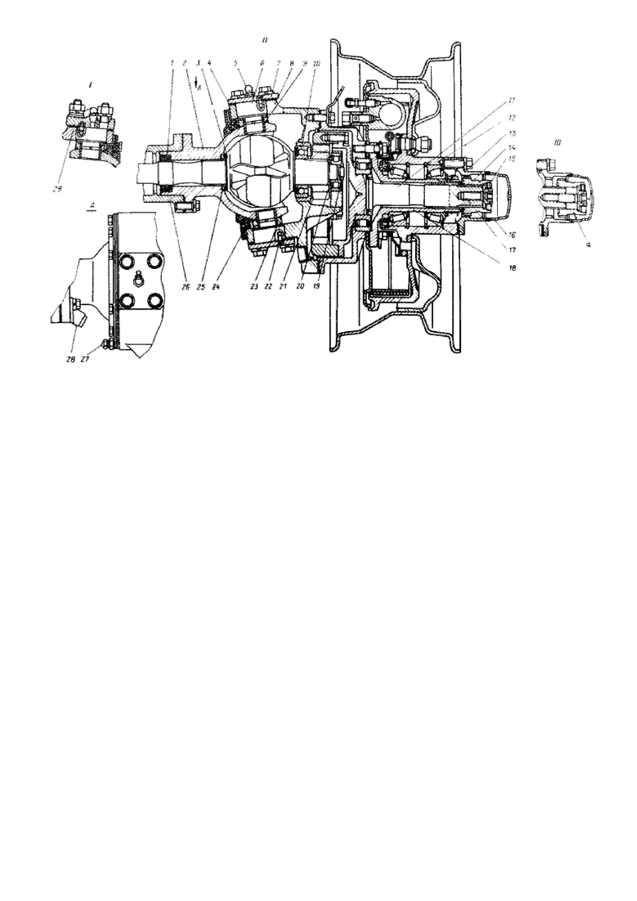
Комбинированные мосты
Поворотная цапфа переднего моста автомобиля УАЗ-3151

Slide 15
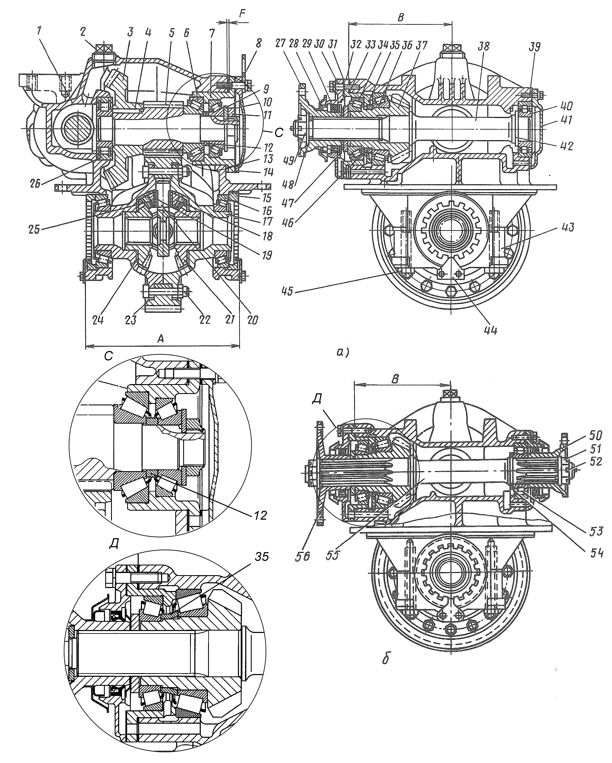
Ведущие мосты автомобилей
Главная передача заднего и промежуточного мостов автомобиля КАМАЗ

Slide 16
Главная передача - это передача моста или часть передачи моста, преобразующая крутящий момент и передающая всю мощность, реализуемую ведущими колесами.
Межосевой дифференциал предназначен для распределения крутящего момента между задним и средним мостами, а также для предотвращения циркуляции мощности между ведущими мостами в случае движения по дорогам с твердым покрытием (при наличии кинематического рассогласовывания между мостами или при значительной разнице между радиусами качения их ведущих колес).

Slide 17
Межколесный дифференциал
При повороте автомобиля его внешние и внутренние колеса за один и тот же отрезок времени проходят разные пути. Колесо, катящееся по внутренней кривой, проходит меньший путь, чем колесо, катящееся по внешней кривой. Следовательно, внешнее колесо автомобиля должно вращаться несколько быстрее внутреннего. Аналогичное явление происходит и при прямолинейном движении, если задние колеса автомобиля имеют неодинаковые радиусы, что вполне возможно при неравномерном распределении нагрузки в кузове, неодинаковом износе шин, различном внутреннем давлении в шинах или при движении по неровной дороге.
Чтобы ведущие колеса автомобиля могли вращаться с различной частотой вращения, их кинематически связывают полуосями с главной передачей специальным механизмом - дифференциалом, подводящим к полуосям крутящий момент от главной передачи.
Дифференциал устанавливается с целью исключения циркуляции мощности, умения износа шин и обеспечения плавного поворота и хорошей устойчивости.

Slide 18
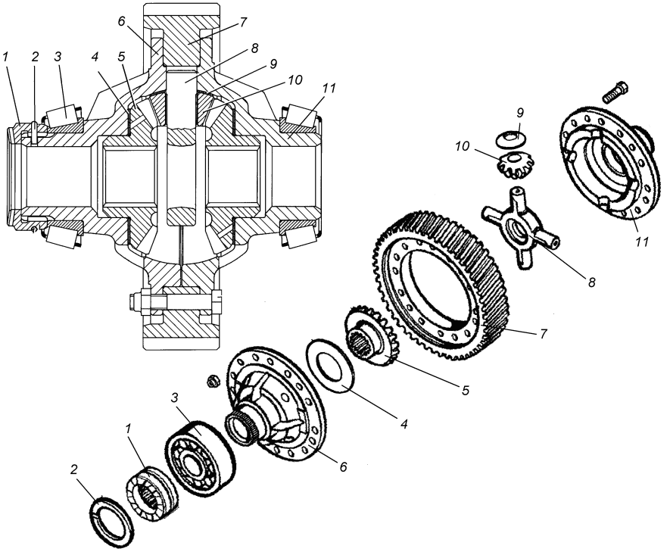
Межколесный дифференциал
1 - муфта чашки дифференциала;
2 - стопорное кольцо; 3 - конический подшипник; 4 - опорная шайба; 5 - полуосевая шестерня; 6 - левая чашка дифференциала; 7 - ведомая цилиндрическая шестерня; 8 - крестовина; 9 - опорная шайба сателлита; 10 - сателлит; 11 - правая чашка дифференциала

Slide 19
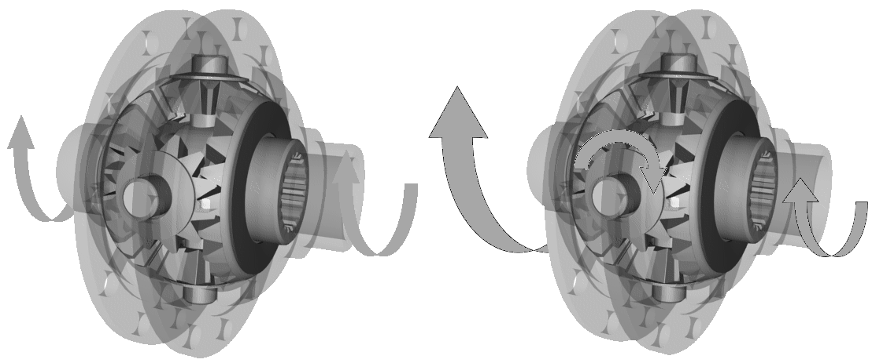
Работа межколесного дифференциала
а - при прямолинейном движении;
б - при повороте.

Slide 20
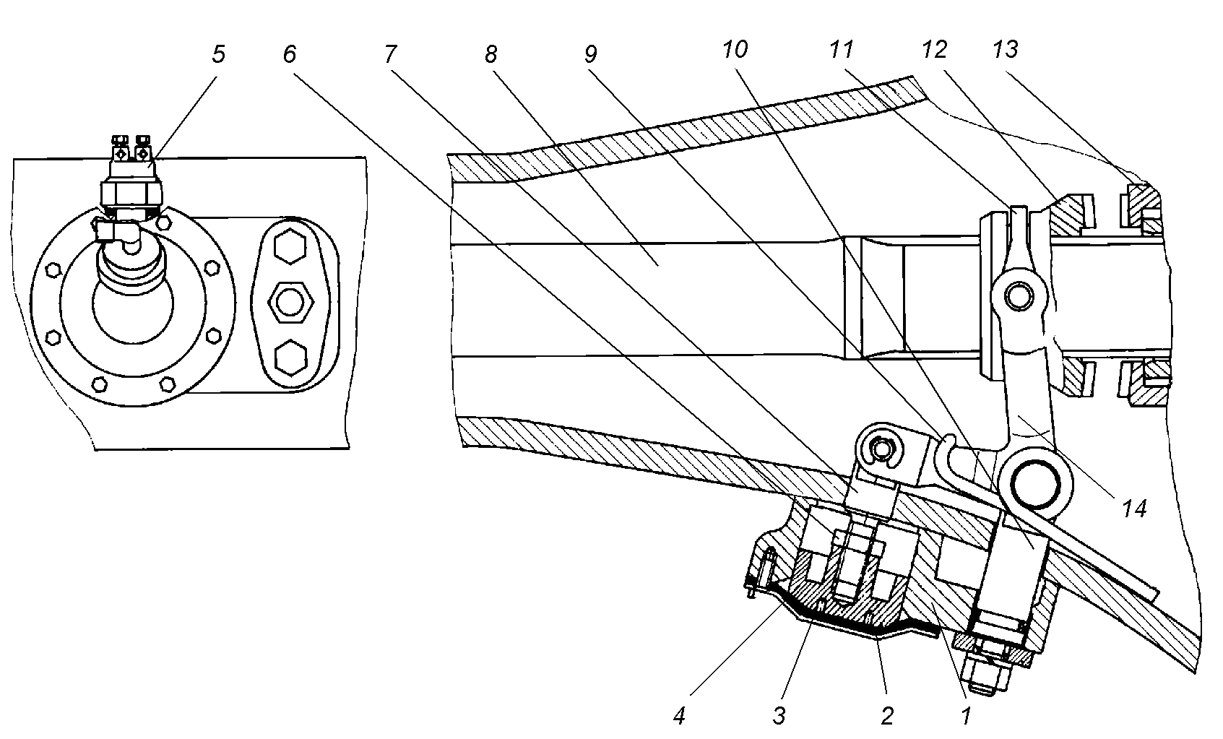
Механизм блокировки межколесного дифференциала автомобиля КАМАЗ
1 - корпус механизма блокировки; 2 - крышка; 3 - мембрана; 4 - поршень; 5 - выключатель; 6 - гайка регулировочная; 7 - стержень механизма блокировки; 8 - полуось; 9 - пружина; 10 - шток; 11 - хомут; 12 - муфта блокировки; 13 - муфта чашки дифференциала; 14 -вилка блокировки.

Slide 21
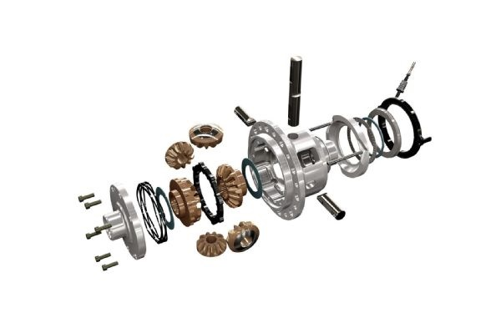
Схема блокировки с электро-магнитным включением
Eaton E-Locker

Slide 22
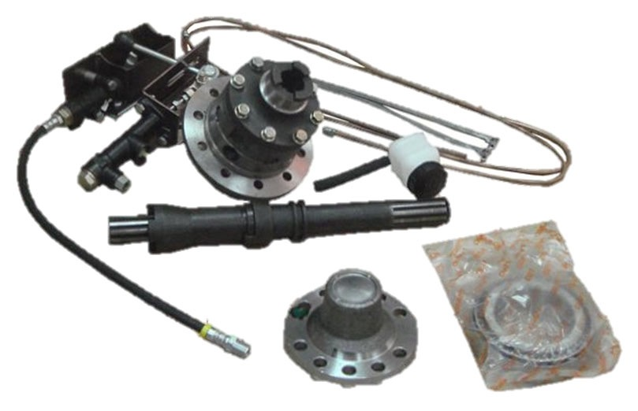
Механизм гидравлического включения блокировки дифференциала от НИРФИ

Slide 23
Самоблокирующиеся дифференциалы
Существует несколько видов дифференциалов повышенного трения:
ДИФФЕРЕНЦИАЛ С ПОЛНОЙ БЛОКИРОВКОЙ. Пример - блокировка межосевого дифференциала на ВАЗ-2121. Приводится в действие водителем принудительно. Угловые скорости колёс здесь всегда равны, что противоречит условиям движения автомобиля по кривой, приводит к износу резины и ухудшению управляемости по твёрдому покрытию.
МНОГОДИСКОВЫЙ ДИФФЕРЕНЦИАЛ. Симметричные дифференциалы, имеющие в своей конструкции подпружиненные пакеты фрикционных дисков. Имеют статический преднатяг (момент срабатывания) от 2 до 12 кг/м. Используются в автоспорте, быстро изнашиваются, требуют вмешательства для восстановления рабочих характеристик после каждой гонки.

Slide 24
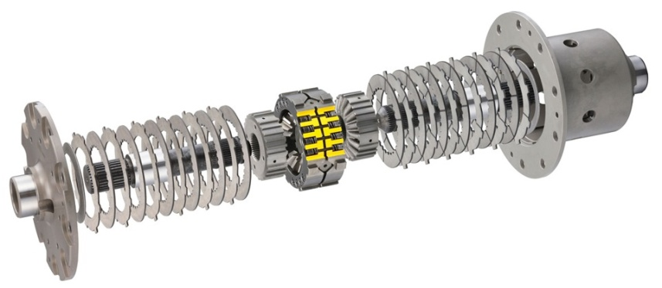
Схема LSD дифференциала с пакетами фрикционов
LSD (дифференциалы повышенного трения) и дисковые самоблокирующиеся дифференциалы — в дифференциале установлен один или два пакета фрикционов, при разной скорости вращения полуосей пакеты фрикционов за счет трения перераспределяют момент на менее нагруженное колесо.

Slide 25
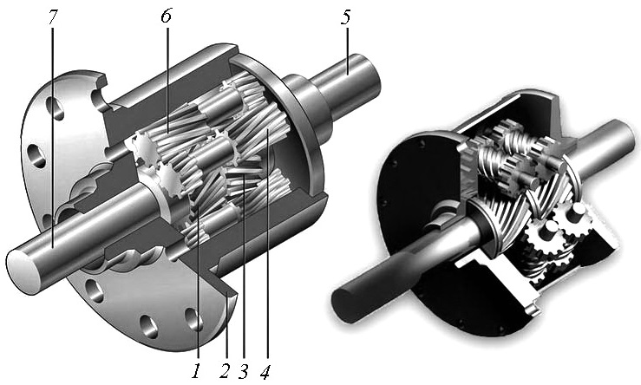
Червячные самоблокирующиеся дифференциалы
1,3 – правая и левая полуосевые шестерни; 2- корпус дифференциала; 4 –сателлит, связанный с правой полуосевой шестерней; 5,7 – выходные валы дифференциала; 6 – сателлит, связанный с левой полуосевой шестерней.
Межосевой дифференциал Torsen.

Slide 26
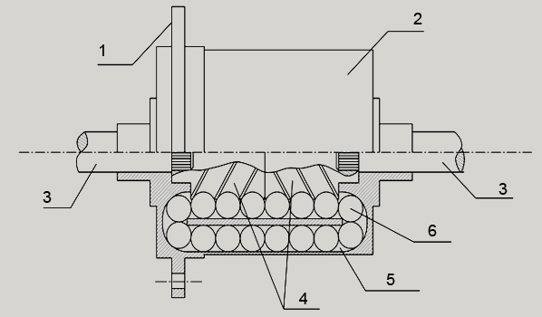
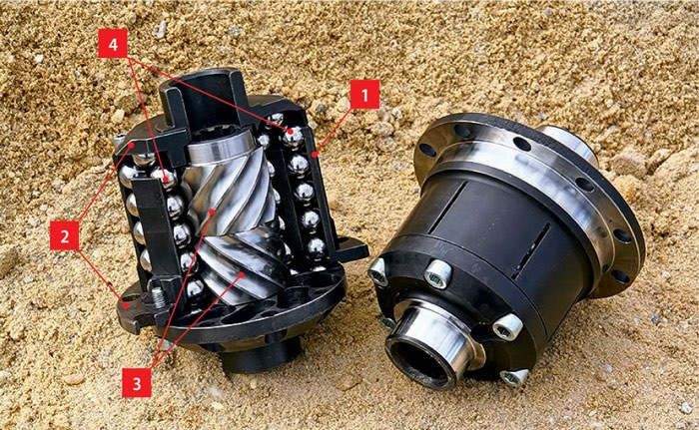
Шариковый самоблокирующийся дифференциал ДАК
а) схема б) общий вид
1-фланец шестерни главной передачи; 2- корпус дифференциала; 3-полуоси транспортного средства; 4-полуосевые элементы; 5 -канал для прохождения шариков; 6- тела качения – шарики

Slide 27
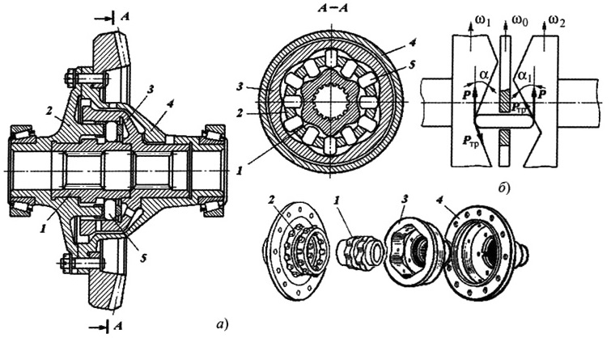
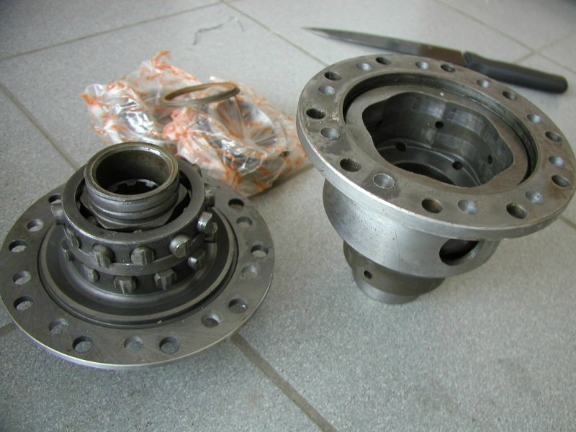
Кулачковый дифференциал автомобиля ГАЗ-66
а – схема устройства, б – схема работы, в – внешний вид.
1 -внутренняя звездочка; 2 - сепаратор; 3 - наружная звездочка; 4 - чашка дифференциала; 5 - сухарь

Slide 28
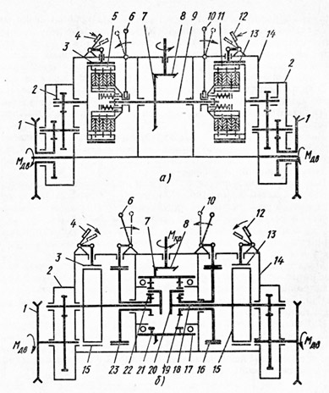
Ведущие мосты гусеничных тракторов
а - с фрикционными муфтами управления поворотом,
б - с планетарным механизмом управления поворотом
1 - звездочки, 2 - конечные редукторы, 5, 13, 16, 23 — тормоза, 4, 12 — левая и правая педали, 5, 11 — муфты управления, 6, 10 — рычаги управления левой и правой муфтами, 7, 8, 19 — шестерни, 9, 18 — валы, 14 — корпус заднего моста, 15 — шкивы, 17 — барабан с венцами, 20 — водило, 21 — венец, 22 — сателлит
Схемы задних мостов гусеничных тракторов

